Slide 1

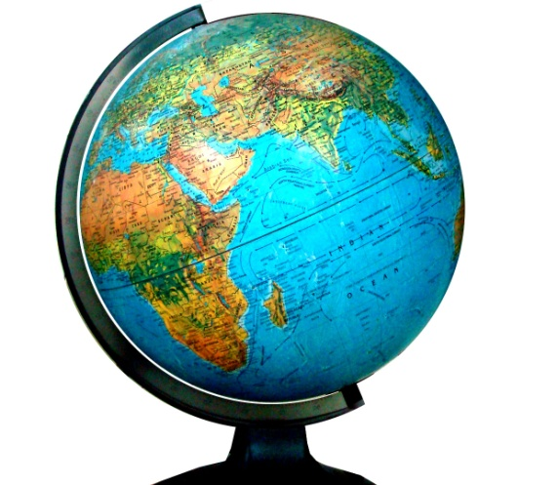
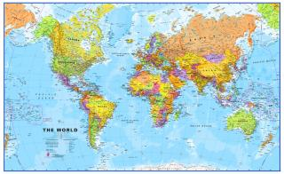
Kaartlezen
Globe
of wereldbol
wereldkaart

Slide 2
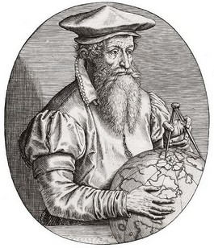
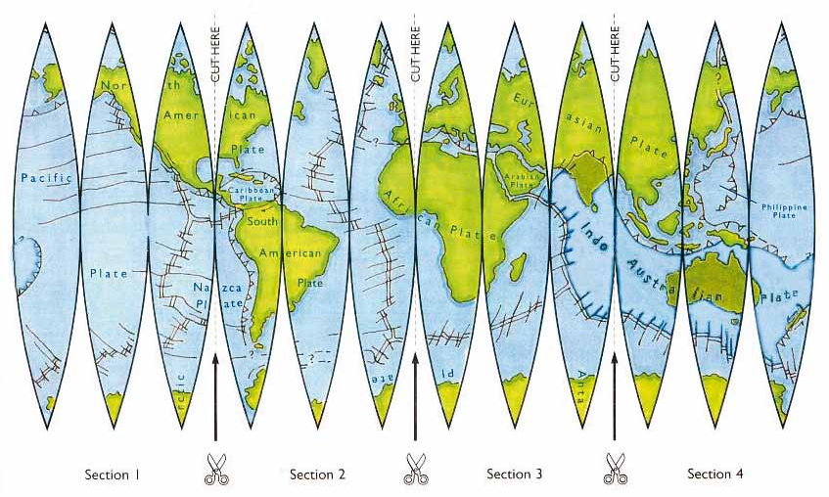
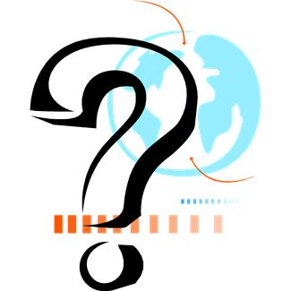
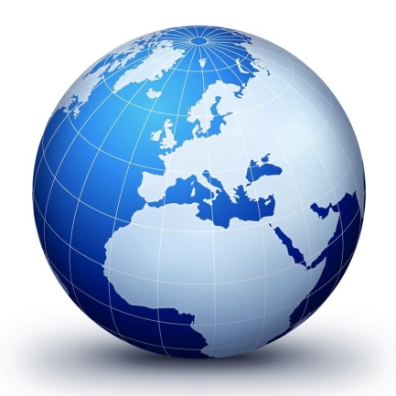
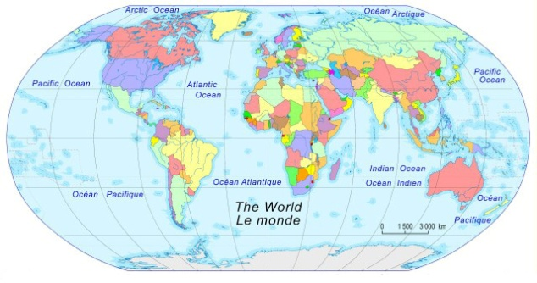
Cartografen

Slide 3

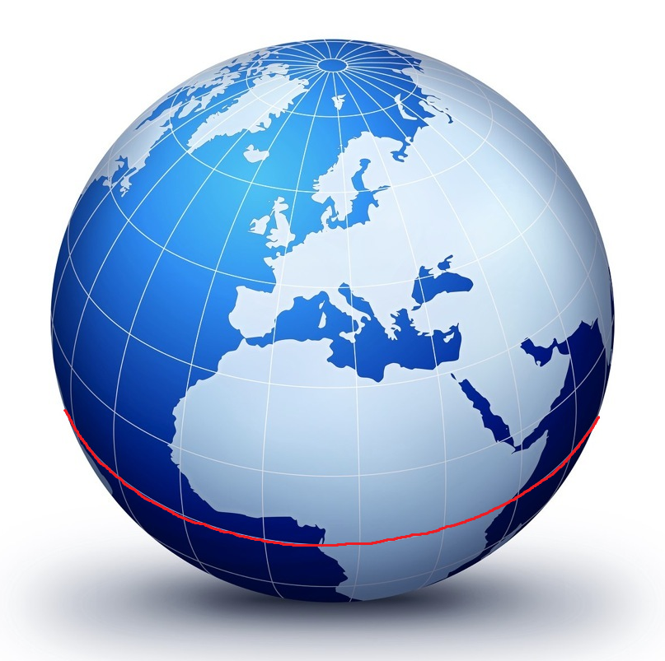

Zich oriënteren
noorderbreedte
breedtecirkels
of parallellen
evenaar
zuiderbreedte

Slide 4
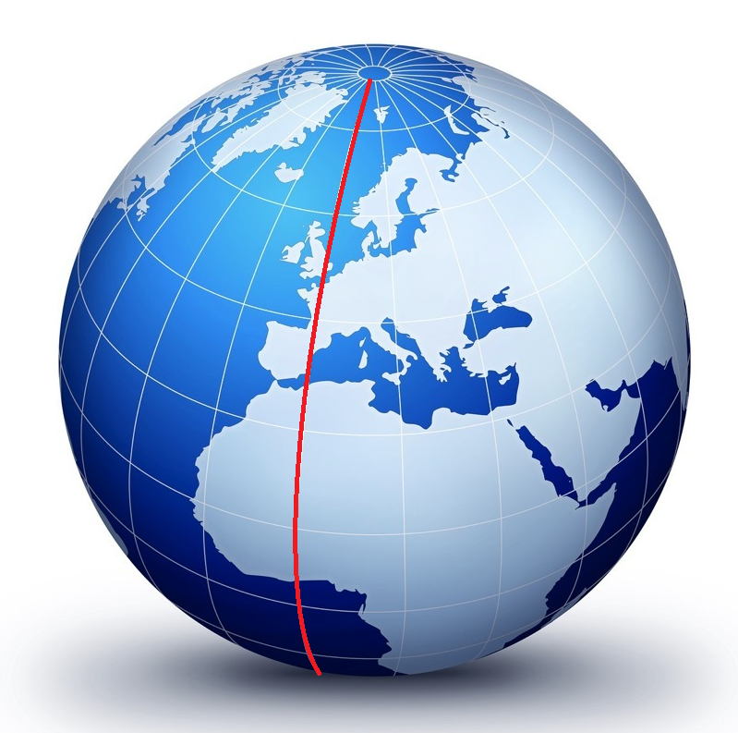
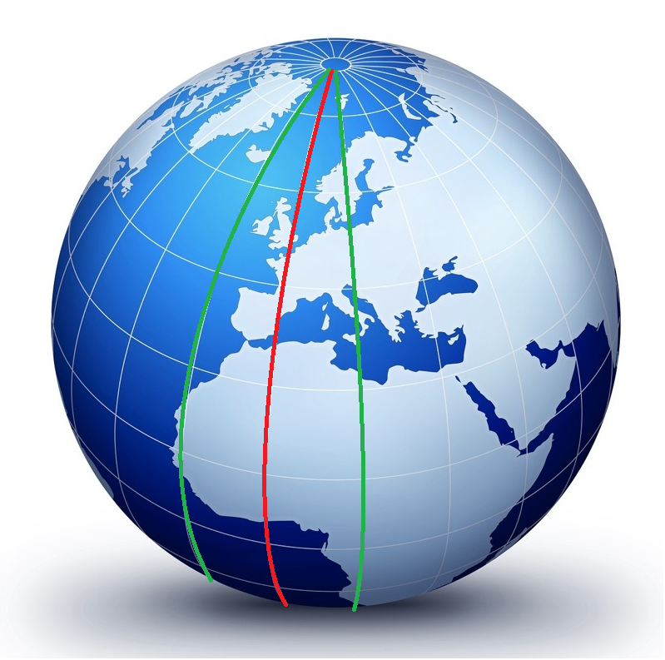
Zich oriënteren
lengtecirkels
of meridianen
westerlengte
oosterlengte
Nulmeridiaan of Greenwich lijn

Slide 5
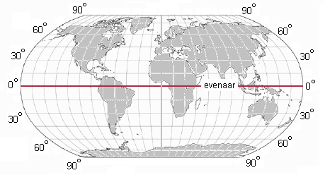
Kaartlezen
lengtecirkels
of meridianen
breedtecirkels
of parallellen
evenaar
Nulmeridiaan of Greenwich lijn

Slide 6
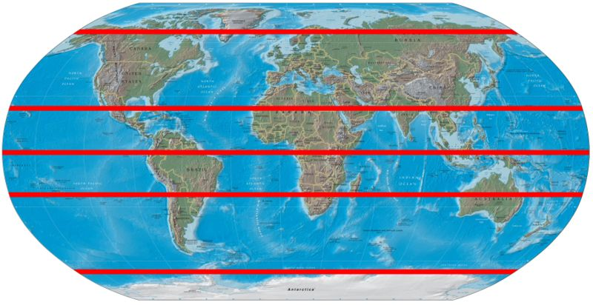
Speciale breedtecirkels
Noordpoolcirkel
Kreeftskeerkring
Evenaar
Steenbokskeerkring
Zuiddpoolcirkel

Slide 7
Enkele oefeningen
In welk land ben ik?
In welke hoofdstad ben ik?
10° OL 20° NB
Niger
25° OL 60° NB
Helsinki
60° NB 100° WL
Canada
52° NB 6° OL
Arnhem
20°ZB 70° WL
Chili
30°NB 30° OL
Caïro
30° NB 70° OL
Pakistan
0° NB 80° WL
Quito
15° OL 50° NB
Tsjechië
80° WL 40° NB
Washington

Slide 8
Bronnen
http://www.gratisppltheorie.nl/Navigation%201.htm
http://nl.wikisage.org/w/images/b/ba/800px World_map_with_major_latitude_circles.jpg
http://www.onze-wereld-site.nl/meridianen/index.htm
http://www.mapsnworld.com/globe.html
http://office.microsoft.com/nl-be/images/results.aspx?qu=wereldbol&ex=1#ai:MC900078770|
http://www.merchantcircle.com/business/Allen.Enterprises.866-697-8507/picture/view/1970111
http://historiek.net/fopstraten-en-ander-cartografisch-vermaak/22441/
http://www.zwervenoverdewereld.nl/reisverslagenhome.htm

